Slide 1

خطة الاستجابة للحوادث في المختبرات البايولوجية
Incident Response Plan in Biological Laboratories
1

Slide 2
“Operations: Planning and Maintaining ”
Division of Laboratory Systems
Where you are in the implementation of biorisk management at your institution:
Assessing risk (32%)
Evaluating operational controls (21%)
Getting buy-in from leadership (15%)
Drafting SOPs (15%)
Operationalizing SOPs (11%)
2
Notes:
أين أنت في تنفيذ إدارة المخاطر البيولوجية في مؤسستك
تقييم المخاطر (32٪)
تقييم الضوابط التشغيلية (21٪)
الحصول على موافقة القيادة (15٪)
صياغة الإجراءات التشغيلية الموحدة (15٪)
تفعيل الإجراءات التشغيلية الموحدة (11٪)

Slide 3
Emergency response and contingency planning
Written plans covering both
Team of individuals required to develop these.
When planning, always ask: “Who else should be at the table?”
Brainstorm to perform a “threats, risks, vulnerabilities” and “all possible incidents” scenarios.
Identify issues and response solutions
Notes:
الاستجابة للطوارئ والتخطيط للطوارئ:
خطط مكتوبة تغطي كلا من فريق الأفراد المطلوبين لتطويرها.
عند التخطيط ، اسأل دائما: "من يجب أن يكون على الطاولة؟“
العصف الذهني لتنفيذ سيناريوهات "التهديدات والمخاطر ونقاط الضعف" و "جميع الحوادث المحتملة".
تحديد المشكلات وحلول الاستجابة

Slide 4
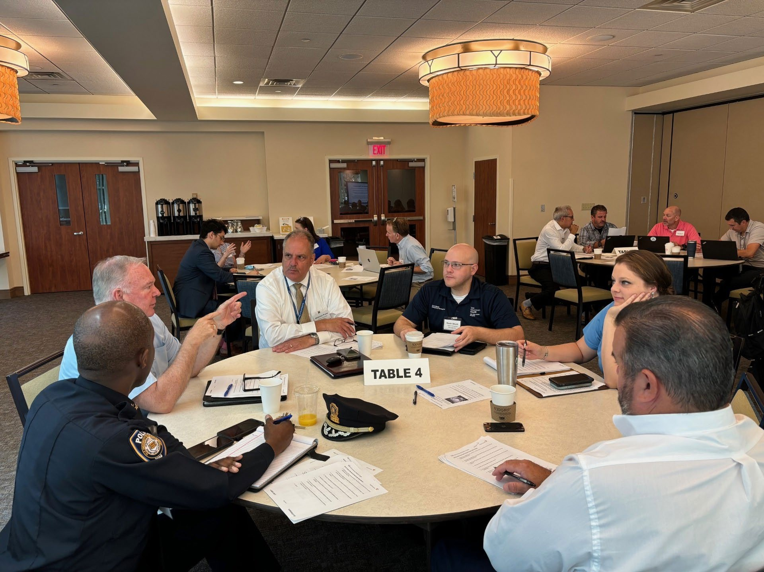
Include Local and City Emergency Response Professionals in response planning and drills
Notes:
قم بتضمين متخصصي الاستجابة للطوارئ المحلية والمدينة في تخطيط الاستجابة والتدريبات

Slide 5
Emergency response and contingency planning
The organization shall establish, implement, practice, and maintain emergency response and contingency plans and procedures.
Written incident response plans
Train on written plans to verify competency
Exercise to practice the plans
Update with any changes (new information, new agents, procedures, etc).
Notes:
يجب على المنظمة إنشاء وتنفيذ وممارسة وصيانةالاستجابة للطوارئ وخطط وإجراءات الطوارئ.
خطط الاستجابة للحوادث المكتوبة
التدريب على الخطط المكتوبة للتحقق من الكفاءة
التمرين المستمر لممارسة الخطط عند حدوث تحديث أي تغييرات (معلومات جديدة ، وكلاء جدد ، إجراءات ، إلخ)

Slide 6
Key Emergency Response Messages
BE READY
The response for the emergency begins before the emergency occurs
“Start with the end in mind.”
Notes:
كن مستعدا
تبدأ الاستجابة للطوارئ قبل حدوث حالة الطوارئ
"ابدأ مع وضع النهاية بنظر الاعتبار بمعنى توقع اسوا السيناريوهات".

Slide 7
Emergency response and contingency planning
The planning shall cover all aspects of the organization’s biorisks, andinclude general safety, security, medical issues, and environmental emergencies.
❑
It will take a “village” of related parties to develop plans
Can also use training, drills and exercises to show what can happen with poor work practices or non-conformity and provide an opportunity of teaching moments.
Notes:
يجب أن يغطي التخطيط جميع جوانب المخاطر البيولوجية للمنظمة ، وتشمل السلامة العامة والأمن والقضايا الطبية والبيئية وحالات الطوارئ.
سيستغرق الأمر "قرية" من الأطراف ذات الصلة لوضع الخطط يمكن أيضا استخدام التدريب والتدريبات والتمارين لإظهار ما يمكن أن يحدث مع ممارسات العمل السيئة أو عدم المطابقة وتوفير فرصة للحظات التعليم.

Slide 8

All must be aware that PATHOGENS CAN ESCAPE THE LABORATORY BY…..
AIR (THE VENTILATION SYSTEM, OR VENTILATION SYSTEM FAILURE)
WASTE (UNTREATED LIQUID OR SOLID WASTE)
ON ITEMS NOT DECONTAMINATED SUFFICIENTLY
SPILLS OR RELEASES OUTSIDE OF PRIMARY CONTAINMENT (SPILLS IN LAB OR DURING TRANSPORT BETWEEN LABS)
IN THE INFECTED HOST
PURPOSEFULLY REMOVED – WITH BAD INTENTIONS
Notes:
يجب أن يدرك الجميع أن مسببات الأمراض يمكن أن تهرب من المختبر.....
الهواء (نظام التهوية أو فشل نظام التهوية)
النفايات (النفايات السائلة أو الصلبة غير المعالجة)
على العناصر التي لم تعقم بشكل كاف
الانسكابات أو الإطلاقات خارج الاحتواء الأولي (الانسكابات في المختبر أو أثناء النقل بين المختبرات)
في المضيف المصاب
تمت إزالتها عن قصد - بنوايا سيئة

Slide 9
Emergency response and contingency planning
The organization shall ensure provision of timely and appropriate medical care for work-related illness or injuries when preparing and implementingemergency plans.
❑
Identify 24/7/365 access to healthcare associated with research related events.
Onsite local health clinic (written medical response plans on file)
Arrangement with local healthcare organization
Contracted services, other?
Notes:
تحديد الوصول إلى الرعاية الصحية المرتبطة بالأحداث المتعلقة بالبحوث على مدار 24/7/365. عيادة صحية محلية في الموقع (خطط استجابة طبية مكتوبة في الملف) ترتيب مع منظمة رعاية صحية محلية خدمات متعاقد عليها ، غير ذلك؟

Slide 10
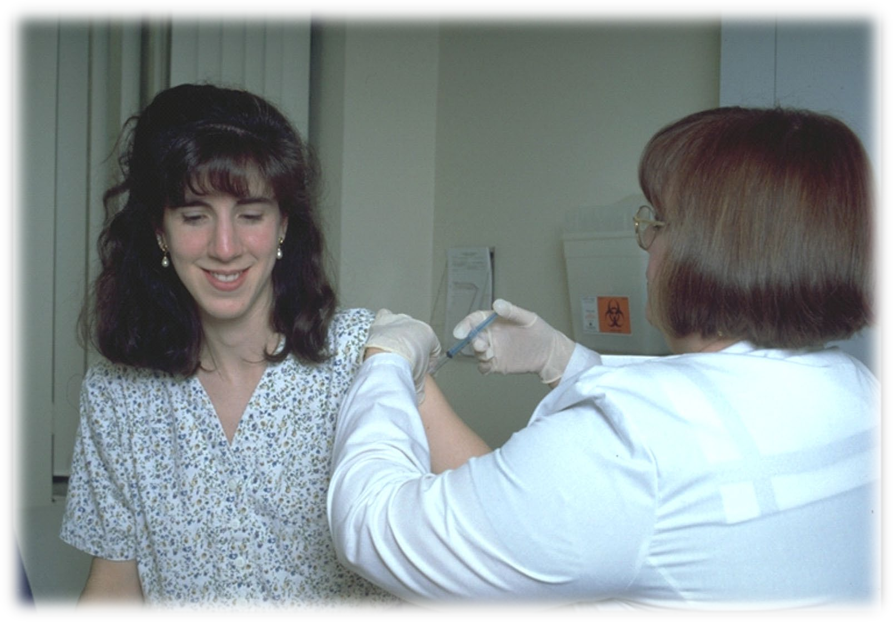
Medical Surveillance
Health history/consultation
Baseline serum sample
Immunization(s) if applicable
Awareness of hazards, signs/symptoms of infection
Knowledge of post-exposure response procedures (card?)
Periodic testing if applicable
Notes:
المراقبة الطبية..... التاريخ الصحي / الاستشارة
عينة المصل الأساسية التحصين (التطعيمين) إن أمكن
الوعي بالمخاطر وعلامات / أعراض العدوى
معرفة إجراءات الاستجابة بعد التعرض (بطاقة؟)
الاختبار الدوري إن أمكن

Slide 11
Emergency response and contingency planning
The organization shall ensure appropriate coordination with externalemergency response groups when reliance is placed on them.
Institution’s police, fire, security, facilities, emergency operations, building continuity, public affairs, health officials and other related groups.
Same listing and more from local town, city, county or state
Local public health office, state veterinarian, police, fire, emergency management, others.
Notes:
شرطة المؤسسة ، والإطفاء ، والأمن ، والمرافق ، وعمليات الطوارئ ، واستمرارية البناء ، والشؤون العامة ، ومسؤولي الصحة والمجموعات الأخرى ذات الصلة. نفس القائمة والمزيد من بلدة محلية أو مدينة أو مقاطعة أو ولاية مكتب الصحة العامة المحلي ، طبيب بيطري بالولاية ، الشرطة ، إطفاء ، إدارة الطوارئ ، أخرى؟

Slide 12
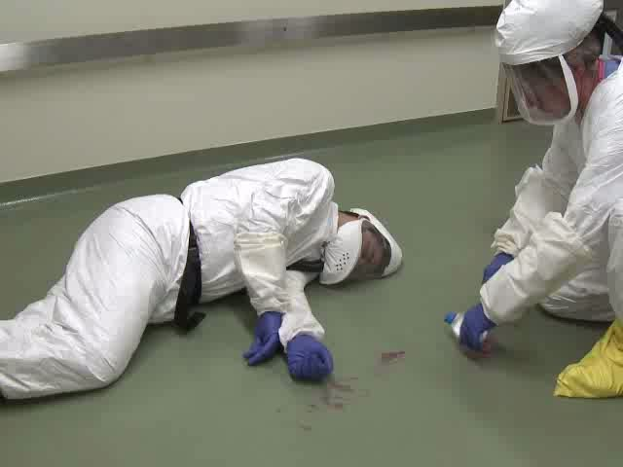
Spill Drill: Medical Issue and Personal Contamination

Slide 13
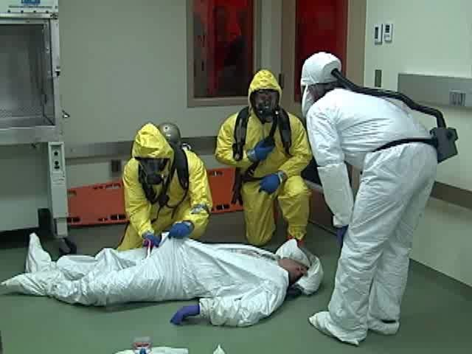
Gathering info/checking health status:

Slide 14
Emergency response and contingency planning
❑
The organization shall ensure that all credible and foreseeable
emergency scenarios that could impact the organization’s biorisks
have been identified.
Brainstorming sessions with all relevant parties
Create a list of all possible events that may occur at your entity
From within your institution, or externally
Develop a listing of all incidents, threats, risks and vulnerabilities
Notes:
تكفل المنظمة أن كل ما يمكن تحقيقه وتوقعه من سيناريوهات الطوارئ التي يمكن أن تؤثر على المخاطر البيولوجية للمنظمة التي تم تحديدها.
جلسات العصف الذهني مع جميع الأطراف ذات العلاقة
إنشاء قائمة بجميع الأحداث المحتملة التي قد تحدث في كيانك من داخل مؤسستك، أو خارجيا
وضع قائمة بجميع الحوادث والتهديدات والمخاطر ونقاط الضعف

Slide 15
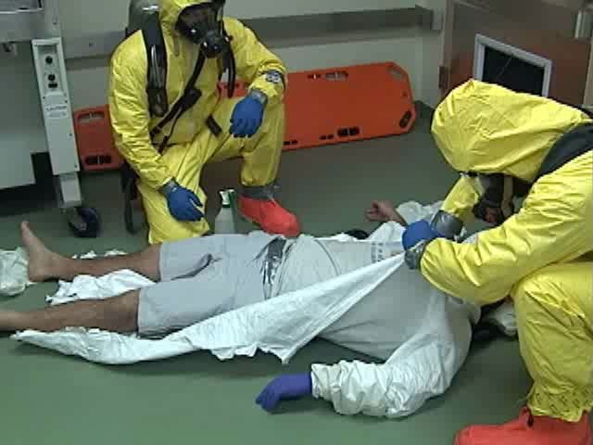
Prep of Patient for Transfer

Slide 16
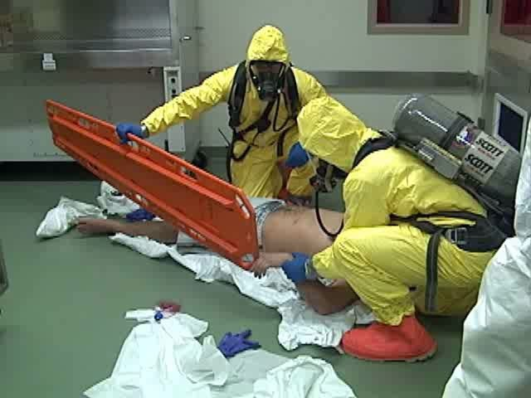
Prep for Patient Extraction

Slide 17

HazMat Work Zones
Hot zone
Most hazardous area
Those entering wear PPE selected by the Incident Commander
Hazardous materials collected in this zone
Warm Zone
Cold Zone
Hot Zone
Notes:
المنطقة الساخنة المنطقة الأكثر خطورة أولئك الذين يدخلون يرتدون معدات الوقاية الشخصية التي يختارها قائد الحادث المواد الخطرة التي تم جمعها في هذه المنطقة

Slide 18
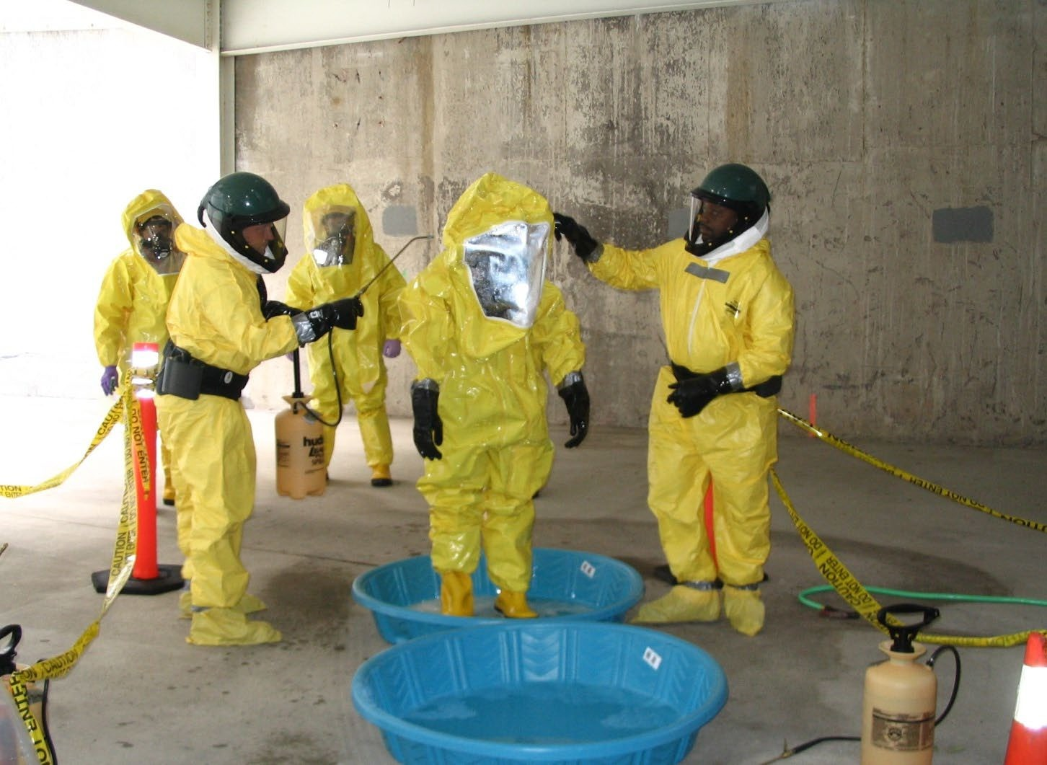
Example of access point between hot and warm zones

Slide 19
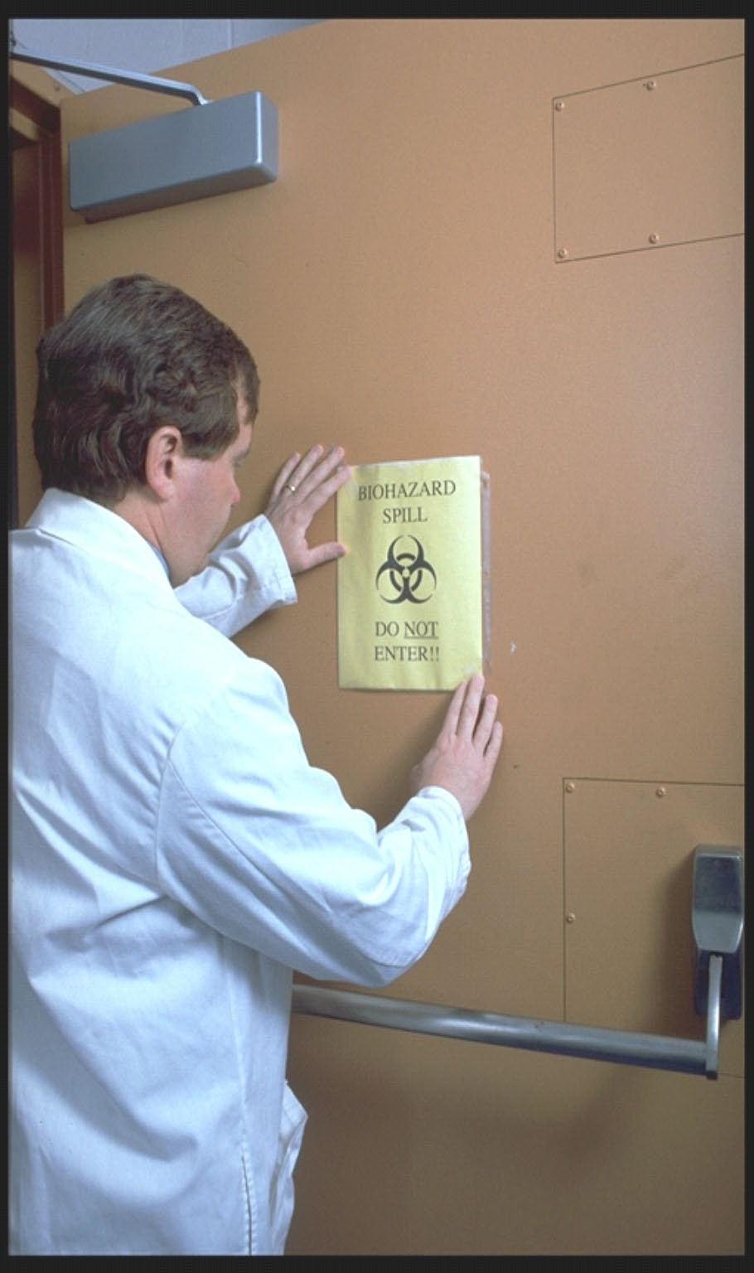
Biohazard Spills
BSL-3 (spill outside containment equipment)
EVACUATE LAB!
remove PPE in anteroom (contaminated clothing)
wash/decon all exposed skin surfaces, face & hands
post sign
verify airflow direction
call safety & PI, notify Health Services
lab remains closed until cleared by Safety
Notes:
BSL-3 (انسكاب خارج معدات الاحتواء)
اخلاء المختبر! إزالة معدات الوقاية الشخصية في غرفة الانتظار (الملابس الملوثة) اغسل / فك جميع أسطح الجلد المكشوفة ، وعلامة الوجه واليدين ، والتحقق من اتجاه تدفق الهواء ، والسلامة ، والاتصال بالسلامة ، وإخطار مختبر الخدمات الصحية ، ويظل مختبر الخدمات الصحية مغلقا حتى يتم مسحه من قبل فريق السلامة

Slide 20
Emergency exercises and simulations
Make drills and table-top exercises as realistic as possible
Celebrate and share actual emergency response success stories at your institution and others
Exposures, spills, fan failures, security systems issues
Use near-misses or actual old events to retrain new staff
Notes:
اجعل التدريبات والتمارين الواقعية على الطاولة قدر الإمكان احتفل بقصص النجاح الفعلية للاستجابة للطوارئ وشاركها في مؤسستك وغيرها حالات التعرض والانسكابات وفشل المشجعين ومشكلات أنظمة الأمان استخدم الأحداث الوشيكة أو الأحداث القديمة الفعلية لإعادة تدريب الموظفين الجدد

Slide 21
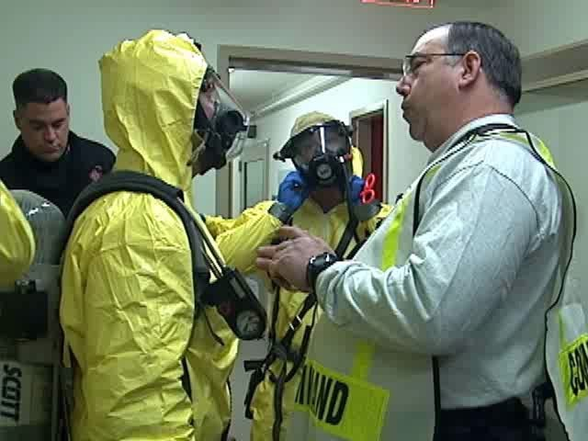
Responders Arrival and Donning Hazmat:
Notes:
وصول المستجيبين وارتداء ملابس الحماية من المواد الخطرة:

Slide 22
Contingency plans
Develop a list of “what if” scenarios and identify back-up plans or “halt work / do not work” rules
Autoclave, Biosafety Cabinet, Exhaust Fan, keycard access failures
Freezer failures, failed HEPA filters, failure of back-up power
2nd person of required 2-person team fails to show up, other?
Notes:
قم بتطوير قائمة بسيناريوهات "ماذا لو" وحدد خطط النسخ الاحتياطي أو قواعد "إيقاف العمل / لا تعمل" الأوتوكلاف ، خزانة السلامة الحيوية ، مروحة التهوية ، فشل الوصول إلى بطاقة المفاتيح ، فشل الفريزر ، فلاتر HEPA الى شفرات الدخول ، فشل الطاقة الاحتياطية الفريق المطلوب المكون من شخصين، أخرى؟

Slide 23
Preparing for Emergencies
Be READY
The response to the emergency begins before the emergency!
Notes:
كن مستعدا
تبدأ الاستجابة للطوارئ قبل حالة الطوارئ

Slide 24
Make Sure All Know the Emergency Response Basics (the 1-2-3’s and A-B-C’s)
Fire safety, fire evacuation routes and evacuation locations
All must know 2 ways to get out of their building
How to use emergency showers and eye washes
And their location! May have impaired vision after exposures
How to respond to an exposure (wash, notify, report to health services)
Notes:
السلامة من الحرائق, طرق الإخلاء من الحرائق ومواقع الإخلاء يجب أن يعرف الجميع 2 طرق للخروج من المبنى الخاص بهم
كيفية استخدام الاستحمام في حالات الطوارئ وغسل العين وموقعهم! قد يكون لديك ضعف في البصر بعد التعرض
كيفية الاستجابة للتعرض (الغسيل ، الإخطار ، الإبلاغ إلى الخدمات الصحية)

Slide 25


SPILL RESPONSE STEPS
Evacuate the lab or spill area if biohazards are involved.
Decontaminate any skin or clothing that is contaminated.
Bag any contaminated clothing items.
Wash hands, exposed skin.
Call Yale Health Acute Care and/or Employee Health
If spill inside a biosafety cabinet – Evacuation is not required.
Notes:
1. قم بإخلاء المختبر أو منطقة الانسكاب في حالة وجود مخاطر بيولوجية.
في حالة الانسكاب داخل خزانة السلامة الحيوية - الإخلاء غير مطلوب.
تطهير أي جلد أو ملابس ملوثة. ضع أي ملابس ملوثة. اغسل يديك والجلد المكشوف.2.
اتصل بالطوارئ و / أو موظف صحة3.

Slide 26
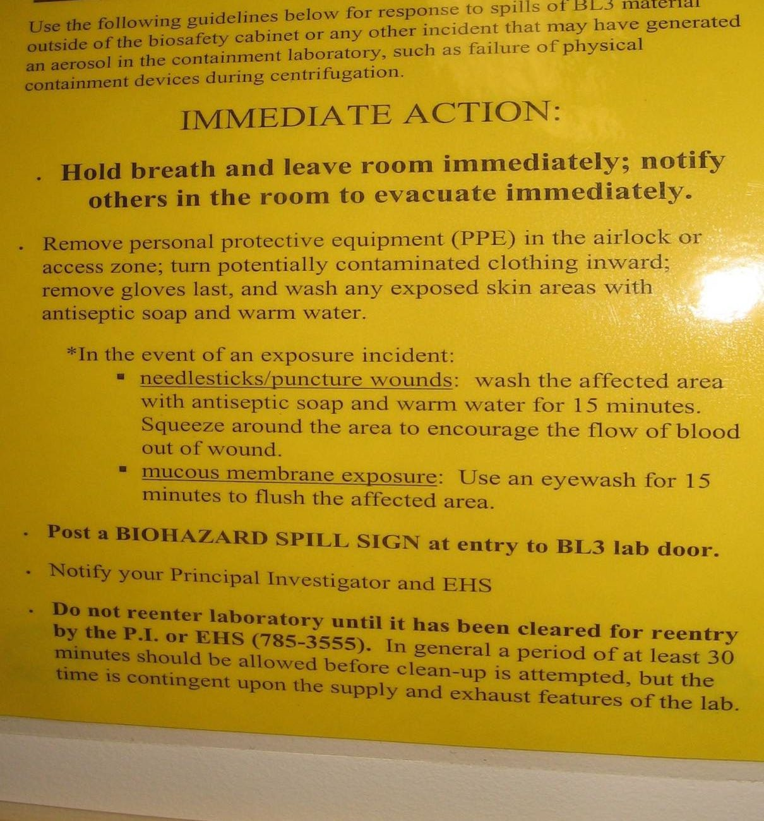
Spill Response Protocol

Slide 27

EXPOSURE RESPONSE STEPS
Wash the affected area with soap and water or eye wash for 15 minutes
Notify:
Supervisor or Principal Investigator if available
Call Health Acute Care and/or Employee Health
Notes:
اغسل المنطقة المصابة بالماء والصابون أو غسول العين لمدة 15 دقيقة
إخطار: المشرف أو الباحث الرئيسي إن وجد
اتصل برعاية الطوارئ الصحية و / أو صحة الموظف

Slide 28
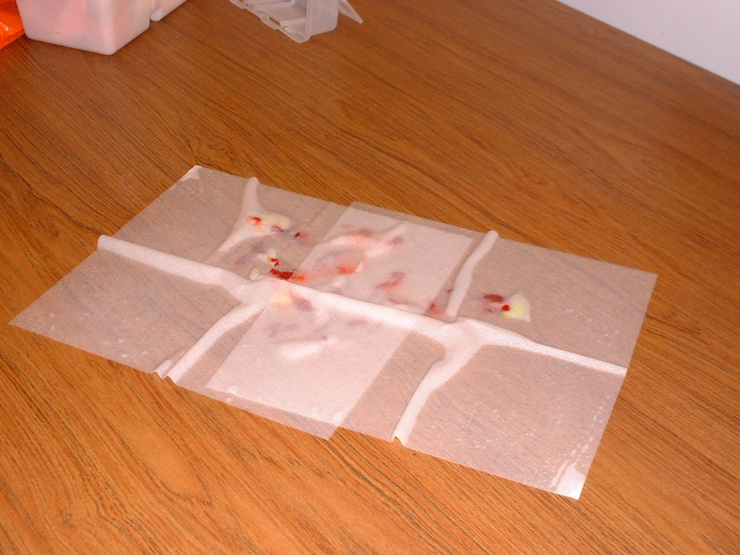
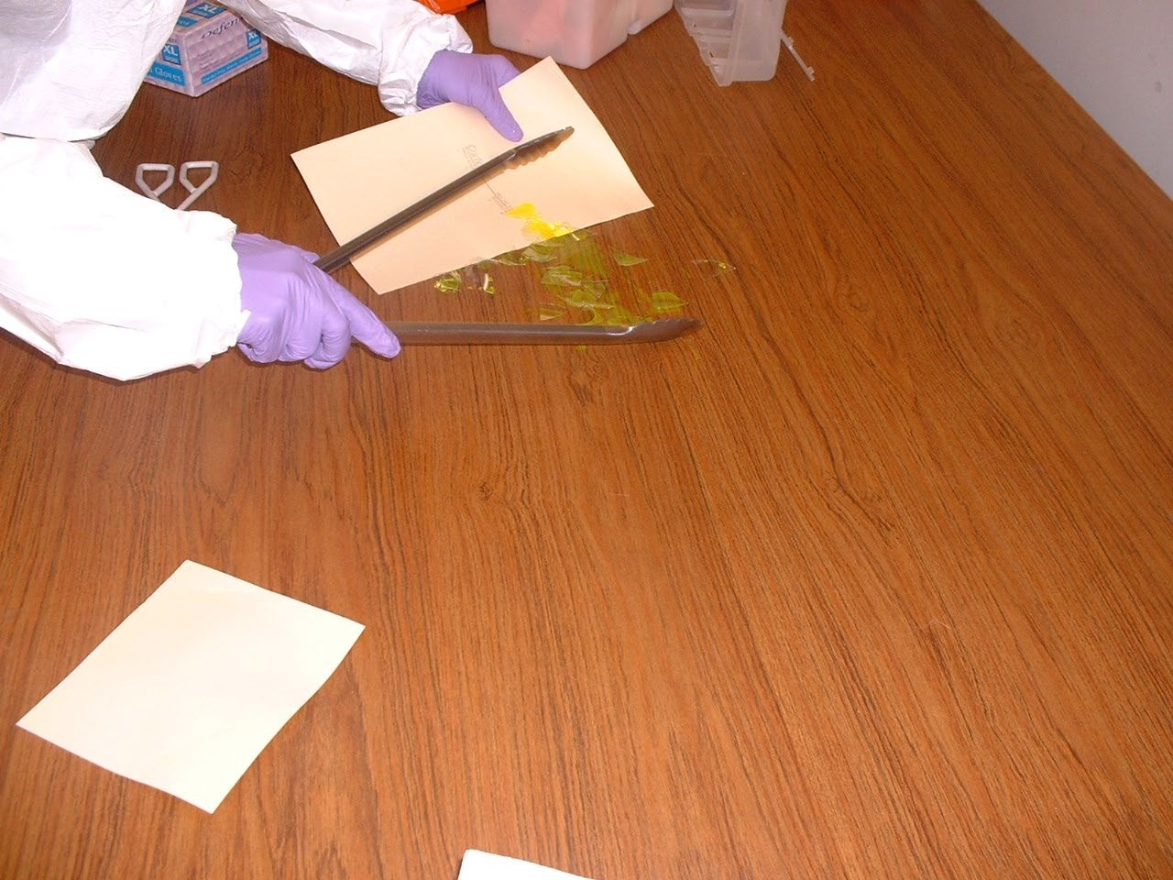
Teaching Biohazard Emergency Response and Clean Up During Trainings:
Disinfection, Contact Time, Use of Engineering Controls

Slide 29
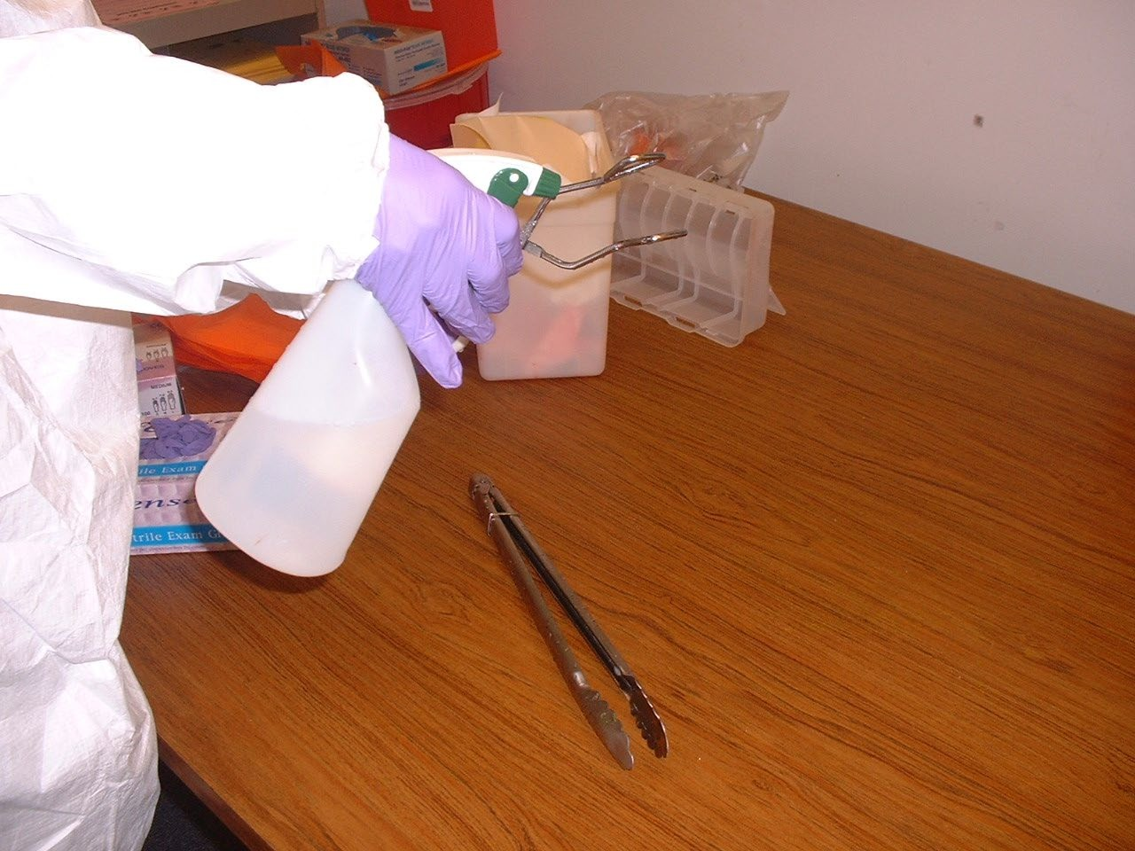
Decontamination of Equipment

Slide 30
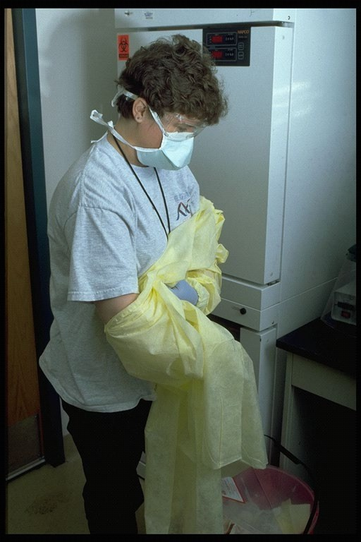
Remove gown; avoid touching exterior if possible.
Wash hands after removing personal protective equipment
Notes:
إزالة الثوب. تجنب لمس الخارج إن أمكن. اغسل يديك بعد إزالة معدات الحماية الشخصية

Slide 31
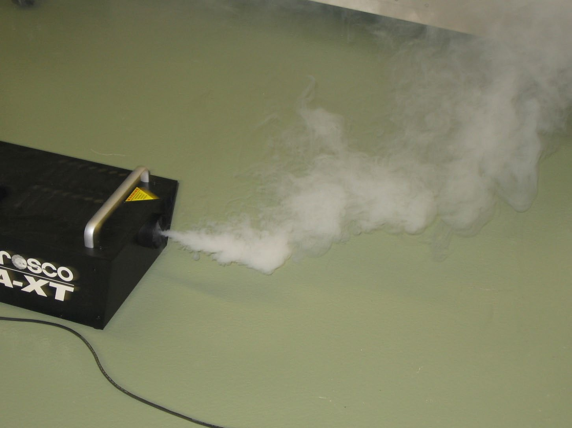
Theatrical Smoke Generator Used for Mock Spill Release Event
Tracking where aerosols or particles will and can go in the event of an actual release incident
Notes:
مولد الدخان المسرحي المستخدم لحدث إطلاق الانسكاب الوهمي
تتبع المكان الذي ستذهب إليه الهباء الجوي أو الجسيمات في حالة وقوع حادث إطلاق فعلي

Slide 32
Questions
What do you do?
First steps?
Who needs to be informed?
What other resources may exist to assist you with this response?
Is this scenario already in your emergency response or contingency plans?
If yes, how well did your written plans work?
Update accordingly
If no, then update your plans to include this scenario.
Notes:
ماذا تفعل؟
الخطوات الأولى؟
من يحتاج إلى الإعلام؟ ما هي الموارد الأخرى التي قد تكون موجودة لمساعدتك في هذه الاستجابة؟ هل هذا السيناريو موجود بالفعل في الاستجابة للطوارئ أو خطط الطوارئ؟ إذا كانت الإجابة بنعم ، فما مدى نجاح خططك المكتوبة؟ قم بالتحديث وفقا لذلك إذا كانت الإجابة بالنفي، فقم بتحديث خططك لتضمين هذا السيناريو.

Slide 33
Thank you

